Slide 1
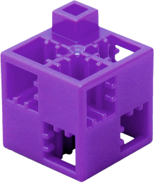
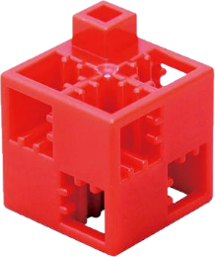
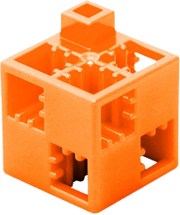
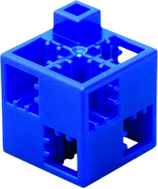
Építkezés menete 1.
Labirintus
A feladat:
Juss el a START mezőtől a CÉL mezőig, a négy irányt követve (fel, le, jobbra, balra), azonban átlósan nem léphetsz. Az egyes irányokat minden esetben más-más színű ArTeC Blocks elemek jelölik. A megoldáshoz használhatod ezeket vagy a lap alján található négyzetekbe nyilakkal is kijelölheted a helyes utat. Minden megjelölt mezőn haladj keresztül és gyűjtsd össze a pálya címéhez kapcsolódó elemeket.
Figyelj:
A nem oda illő elemet tartalmazó mezőt/mezőket kerüld el!
Folyamatot bemutató pálya esetében fontos a helyes sorrend!
Egyéb esetekben több jó megoldás is létezik!
Alapozás,
szigetelés
Falak,
födém
Start
Tervezés
Tető
Fel
Nyílás-
zárók
Le
Közművek,
burkolás
Föld-
munkák
Terep-
rendezés,
kulcsátadás
Jobbra
Cél
Balra

Slide 2
Építkezés menete 1. - megoldás
Alapozás,
szigetelés
Falak,
födém
Fel
Start
Tervezés
Tető
Le
Nyílás-
zárók
Jobbra
Közművek,
burkolás
Balra
Föld-
munkák
Terep-
rendezés,
kulcsátadás
Cél

Slide 3
Élet a falun 2.
Labirintus
A feladat:
Juss el a START mezőtől a CÉL mezőig, a négy irányt követve (fel, le, jobbra, balra), azonban átlósan nem léphetsz. Az egyes irányokat minden esetben más-más színű ArTeC Blocks elemek jelölik. A megoldáshoz használhatod ezeket vagy a lap alján található négyzetekbe nyilakkal is kijelölheted a helyes utat. Minden megjelölt mezőn haladj keresztül és gyűjtsd össze a pálya címéhez kapcsolódó elemeket.
Figyelj:
A nem oda illő elemet tartalmazó mezőt/mezőket kerüld el!
Folyamatot bemutató pálya esetében fontos a helyes sorrend!
Egyéb esetekben több jó megoldás is létezik!
Nagyobb telek-
méretek
Start
Kisebb
népsűrűség
Több
munka-
lehetőség
Fel
Mozgal-
masabb
életvitel
Össze-
tartóbb
lakó-
közösség
Le
Kevesebb
szolgál-
tatás
Cél
Jobbra
Balra

Slide 4
Élet a falun 2. hibakerüléssel - megoldás
Nagyobb telek-
méretek
Start
Kisebb
népsűrűség
Fel
Több
munka-
lehetőség
Le
Mozgal-
masabb
életvitel
Jobbra
Össze-
tartóbb
lakó-
közösség
Balra
Kevesebb
szolgál-
tatás
Cél

Slide 5
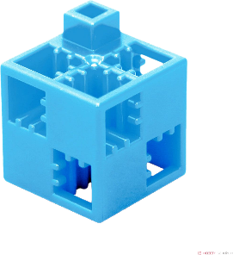
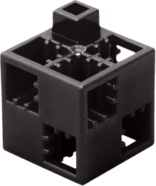
Középületek 3.
Labirintus
A feladat:
Juss el a START mezőtől a CÉL mezőig, a négy irányt követve (fel, le, jobbra, balra), azonban átlósan nem léphetsz. Az egyes irányokat minden esetben más-más színű ArTeC Blocks elemek jelölik. A megoldáshoz használhatod ezeket vagy a lap alján található négyzetekbe nyilakkal is kijelölheted a helyes utat. Minden megjelölt mezőn haladj keresztül és gyűjtsd össze a pálya címéhez kapcsolódó elemeket.
Figyelj:
A nem oda illő elemet tartalmazó mezőt/mezőket kerüld el!
Folyamatot bemutató pálya esetében fontos a helyes sorrend!
Egyéb esetekben több jó megoldás is létezik!
Kórház
Sorház
Bevásárló
központ
Rendőrség
Polgár-
mesteri
hivatal
Start
Fel
Tűzoltóság
Le
Iskola
Jobbra
Cél
Lakótelep
Óvoda
Balra

Slide 6
Középületek 3. hibakerüléssel - megoldás
Kórház
Sorház
Fel
Bevásárló
központ
Rendőrség
Start
Polgár-
mesteri
hivatal
Le
Jobbra
Tűzoltóság
Balra
Iskola
Cél
Lakótelep
Óvoda

Slide 7
Toronyház építési menete 4.
Labirintus
A feladat:
Juss el a START mezőtől a CÉL mezőig, a négy irányt követve (fel, le, jobbra, balra), azonban átlósan nem léphetsz. Az egyes irányokat minden esetben más-más színű ArTeC Blocks elemek jelölik. A megoldáshoz használhatod ezeket vagy a lap alján található négyzetekbe nyilakkal is kijelölheted a helyes utat. Minden megjelölt mezőn haladj keresztül és gyűjtsd össze a pálya címéhez kapcsolódó elemeket.
Figyelj:
A nem oda illő elemet tartalmazó mezőt/mezőket kerüld el!
Folyamatot bemutató pálya esetében fontos a helyes sorrend!
Egyéb esetekben több jó megoldás is létezik!
Start
Mély-
alapozás
Függőleges
vasbeton
szerkezet
Térháló elemek
Fel
Cél
Nyílászárók,
szigetelés,
vakolás,
színezés
Vizszintes
vasbeton
szerkezet
Le
Jobbra
Balra

Slide 8
Toronyház építési menete 4. - megoldás
Start
Mély-
alapozás
Függőleges
vasbeton
szerkezet
Fel
Térháló elemek
Le
Cél
Jobbra
Nyílászárók,
szigetelés,
vakolás,
színezés
Vízszintes
vasbeton
szerkezet
Balra

Slide 9
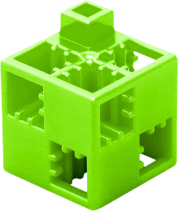
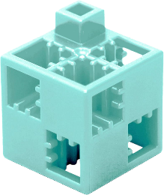
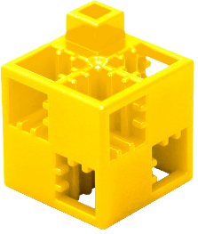
Város jellemzői 5.
Labirintus
A feladat:
Juss el a START mezőtől a CÉL mezőig, a négy irányt követve (fel, le, jobbra, balra), azonban átlósan nem léphetsz. Az egyes irányokat minden esetben más-más színű ArTeC Blocks elemek jelölik. A megoldáshoz használhatod ezeket vagy a lap alján található négyzetekbe nyilakkal is kijelölheted a helyes utat. Minden megjelölt mezőn haladj keresztül és gyűjtsd össze a pálya címéhez kapcsolódó elemeket.
Figyelj:
A nem oda illő elemet tartalmazó mezőt/mezőket kerüld el!
Folyamatot bemutató pálya esetében fontos a helyes sorrend!
Egyéb esetekben több jó megoldás is létezik!
Össze-
tartozóbb
lakó-
közösség
Magasabb telekárak
Start
Több
munka-
lehetőség
Nagyobb
nép-
sűrűség
Fel
Mozgal-masabb
életvitel
Le
Kisebb
telekméret
Kevesebb
szolgáltatás
Kulturális-,
ipari-,
kereskedelmi
központ
Jobbra
Cél
Balra

Slide 10
Város jellemzői 5. hibakerüléssel - megoldás
Össze-
tartozóbb
lakó-
közösség
Magasabb telekárak
Fel
Start
Több
munka-
lehetőség
Nagyobb
nép-
sűrűség
Le
Mozgal-masabb
életvitel
Jobbra
Kisebb
telekméret
Kevesebb
szolgáltatás
Balra
Kulturális-,
ipari-,
kereskedelmi
központ
Cél

Slide 11
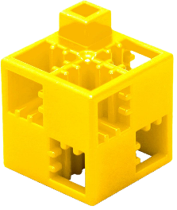
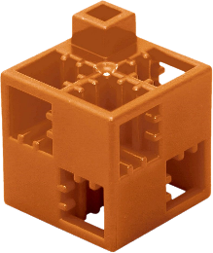
Zöldséges kert 6.
Labirintus
A feladat:
Juss el a START mezőtől a CÉL mezőig, a négy irányt követve (fel, le, jobbra, balra), azonban átlósan nem léphetsz. Az egyes irányokat minden esetben más-más színű ArTeC Blocks elemek jelölik. A megoldáshoz használhatod ezeket vagy a lap alján található négyzetekbe nyilakkal is kijelölheted a helyes utat. Minden megjelölt mezőn haladj keresztül és gyűjtsd össze a pálya címéhez kapcsolódó elemeket.
Figyelj:
A nem oda illő elemet tartalmazó mezőt/mezőket kerüld el!
Folyamatot bemutató pálya esetében fontos a helyes sorrend!
Egyéb esetekben több jó megoldás is létezik!
Ültetésnél a család rendszertani
besorolásra figyelnek
Lágy szárú
növények
Jellemzően
igénytelen
növény
fajták
Fel
Intenzív
ápolást
igényelnek
Fontos
tápanyag
források
Start
Ültetésnél a törzs rendszertani
besorolásra figyelnek
Le
Cél
Jobbra
Balra

Slide 12
Zöldséges kert 6. hibakerüléssel - megoldás
Ültetésnél a család rendszertani
besorolásra figyelnek
Fel
Lágy szárú
növények
Jellemzően
igénytelen
növény
fajták
Le
Intenzív
ápolást
igényelnek
Fontos
tápanyag
források
Jobbra
Start
Ültetésnél a törzs rendszertani
besorolásra figyelnek
Cél
Balra

Slide 13
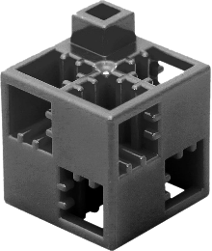
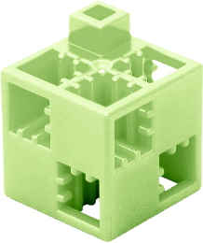
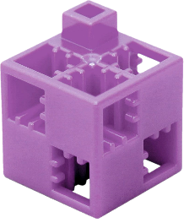
A papír 7.
Labirintus
A feladat:
Juss el a START mezőtől a CÉL mezőig, a négy irányt követve (fel, le, jobbra, balra), azonban átlósan nem léphetsz. Az egyes irányokat minden esetben más-más színű ArTeC Blocks elemek jelölik. A megoldáshoz használhatod ezeket vagy a lap alján található négyzetekbe nyilakkal is kijelölheted a helyes utat. Minden megjelölt mezőn haladj keresztül és gyűjtsd össze a pálya címéhez kapcsolódó elemeket.
Figyelj:
A nem oda illő elemet tartalmazó mezőt/mezőket kerüld el!
Folyamatot bemutató pálya esetében fontos a helyes sorrend!
Egyéb esetekben több jó megoldás is létezik!
Csak természetes
növényi
rostokból
készülhet
Start
Mesterséges
anyag
A fehér
színt
színezéssel
érik el
Előállítás
erősen
környezet-
szennyező
A cellulóz
a fő
alapanyaga
Jellemzően
„A”+számmal
jelölik
a méreteit
Fel
A töltő-
anyagok
javítják a minőségét
Le
Papírból és
rongyból
készülhet
újrapapír
Jobbra
Cél
Balra

Slide 14
A papír 7. hibakerüléssel - megoldás
Csak természetes
növényi
rostokból
készülhet
Start
Fel
Mesterséges
anyag
A fehér
színt
színezéssel
érik el
Előállítás
erősen
környezet-
szennyező
Le
A cellulóz
a fő
alapanyaga
Jellemzően
„A”+számmal
jelölik
a méreteit
Jobbra
A töltő-
anyagok
javítják a minőségét
Balra
Papírból és
rongyból
készülhet
újrapapír
Cél

Slide 15
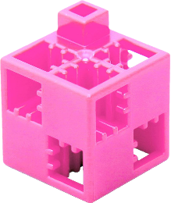
Anyagok a természetben 8.
Labirintus
A feladat:
Juss el a START mezőtől a CÉL mezőig, a négy irányt követve (fel, le, jobbra, balra), azonban átlósan nem léphetsz. Az egyes irányokat minden esetben más-más színű ArTeC Blocks elemek jelölik. A megoldáshoz használhatod ezeket vagy a lap alján található négyzetekbe nyilakkal is kijelölheted a helyes utat. Minden megjelölt mezőn haladj keresztül és gyűjtsd össze a pálya címéhez kapcsolódó elemeket.
Figyelj:
A nem oda illő elemet tartalmazó mezőt/mezőket kerüld el!
Folyamatot bemutató pálya esetében fontos a helyes sorrend!
Egyéb esetekben több jó megoldás is létezik!
Fa
Start
Vas
Agyag
Bauxit
Fel
Sóder
Le
Alumínium
Jobbra
Homok
Cél
Balra

Slide 16
Anyagok a természetben 8. hibakerüléssel - megoldás
Fa
Start
Vas
Fel
Le
Agyag
Bauxit
Jobbra
Sóder
Alumínium
Balra
Homok
Cél

Slide 17
A gyümölcsös jellemzői 9.
Labirintus
A feladat:
Juss el a START mezőtől a CÉL mezőig, a négy irányt követve (fel, le, jobbra, balra), azonban átlósan nem léphetsz. Az egyes irányokat minden esetben más-más színű ArTeC Blocks elemek jelölik. A megoldáshoz használhatod ezeket vagy a lap alján található négyzetekbe nyilakkal is kijelölheted a helyes utat. Minden megjelölt mezőn haladj keresztül és gyűjtsd össze a pálya címéhez kapcsolódó elemeket.
Figyelj:
A nem oda illő elemet tartalmazó mezőt/mezőket kerüld el!
Folyamatot bemutató pálya esetében fontos a helyes sorrend!
Egyéb esetekben több jó megoldás is létezik!
Egész
évben
bő termést
hoznak
Start
Cél
Az almafa
termése
valódi
termés
Nyártól –
késő
őszig érnek
Jellemzően
édes ízűek
Fel
Nyersen is
fogyasztható
termések
Le
Ivar-,
takaró-,
szirom-,
csészelevelek
Ál- és
valódi
termést
fogyasztjuk
Jobbra
Balra

Slide 18
A gyümölcsös jellemzői 9. hibakerüléssel - megoldás
Egész
évben
bő termést
hoznak
Start
Cél
Az almafa
termése
valódi
termés
Fel
Nyártól –
késő
őszig érnek
Jellemzően
édes ízűek
Le
Jobbra
Nyersen is
fogyasztható
termések
Balra
Ivar-,
takaró-,
szirom-,
csészelevelek
Ál- és
valódi
termést
fogyasztjuk

Slide 19
Az őszi-téli kertészkedés 10.
Labirintus
A feladat:
Juss el a START mezőtől a CÉL mezőig, a négy irányt követve (fel, le, jobbra, balra), azonban átlósan nem léphetsz. Az egyes irányokat minden esetben más-más színű ArTeC Blocks elemek jelölik. A megoldáshoz használhatod ezeket vagy a lap alján található négyzetekbe nyilakkal is kijelölheted a helyes utat. Minden megjelölt mezőn haladj keresztül és gyűjtsd össze a pálya címéhez kapcsolódó elemeket.
Figyelj:
A nem oda illő elemet tartalmazó mezőt/mezőket kerüld el!
Folyamatot bemutató pálya esetében fontos a helyes sorrend!
Egyéb esetekben több jó megoldás is létezik!
Ősz végi
faültetés
Téli vetés
0 – 5 C° között
Palánta-
nevelés
Kártevők
ritkítása
Talajtakarás
Fel
Le
Oltóvesszők
gyűjtése
Cél
A faültetés
mellőzése
Jobbra
Vetőmagok
rendezése
Start
Balra

Slide 20
Az őszi-téli kertészkedés 10. hibakerüléssel - megoldás
Ősz végi
faültetés
Téli vetés
0 – 5 C° között
Palánta-
nevelés
Fel
Kártevők
ritkítása
Le
Talajtakarás
Jobbra
Oltóvesszők
gyűjtése
Cél
A faültetés
mellőzése
Balra
Vetőmagok
rendezése
Start

